Slide 1
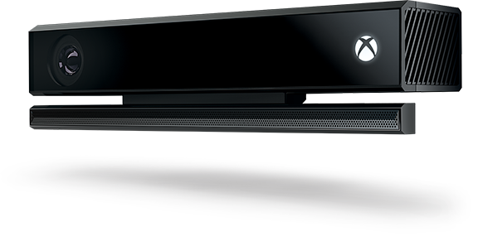
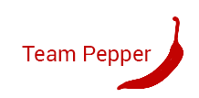
VOORTGANG ONDERZOEK PEPPER

Slide 2
Nieuwe opnames
De Haagse Hogeschool mail
20 nieuwe opnames
In totaal >100 mensen opgenomen
Waarvan ~35 met schouderklachten

Slide 3
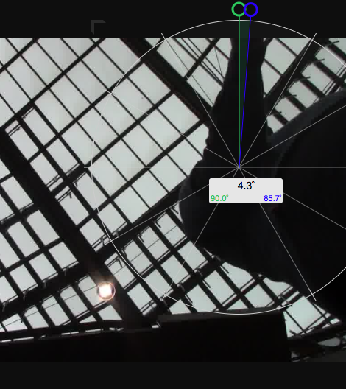
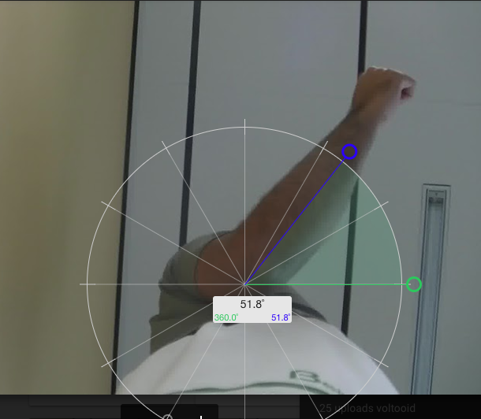
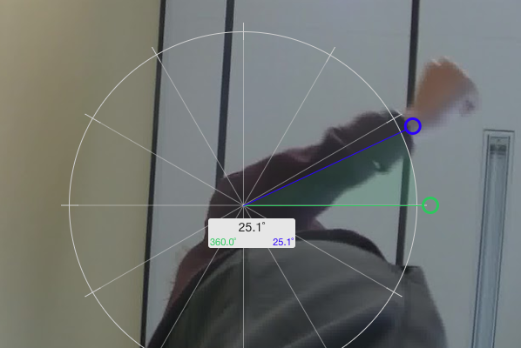
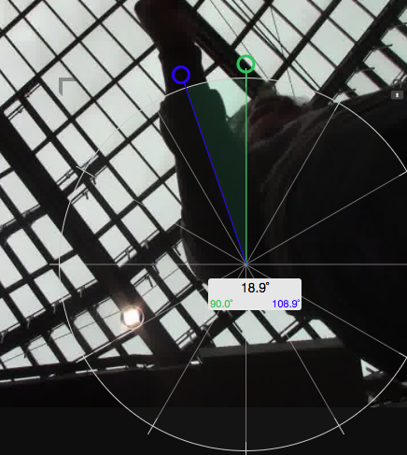
Valideren / oefening 3
oude
afbeelding
nieuwe afbeeldingen

Slide 4
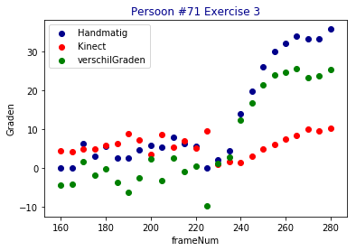
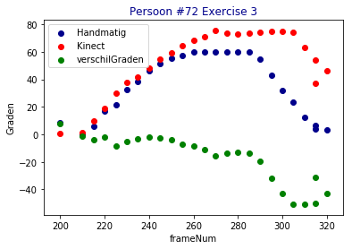
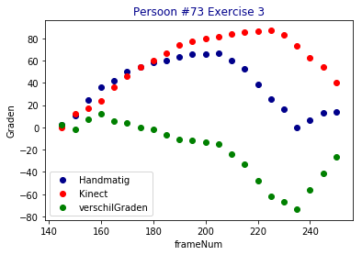
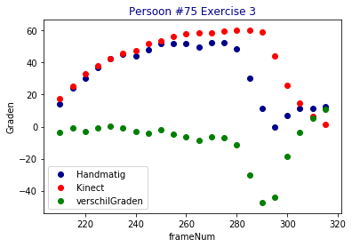
Valideren / oefening 3

Slide 5
Valideren / oefening 3
Correlatiecoëfficiënt P71E3: 0.419724179253
Correlatiecoëfficiënt P72E3: 0.712761598315
Correlatiecoëfficiënt P73E3: 0.45316982468
Correlatiecoëfficiënt P75E3: 0.695632689938
Correlatiecoëfficiënt P71E3: 0.126079869959
Correlatiecoëfficiënt P72E3: 0.988125628061
Correlatiecoëfficiënt P73E3: 0.972045222169
Correlatiecoëfficiënt P75E3: 0.989419444178

Slide 6
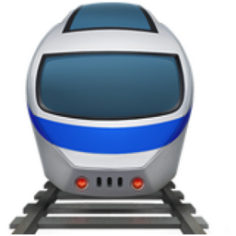
Trein proces
Combineer opnames en oefeningen
Sla combined op
Snij opnames en vind bewegingen
Roteer lichaam in 3D zodat het recht staat
Bereken hoeken
Sla hoeken op

Slide 7
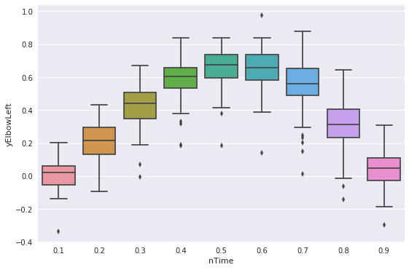
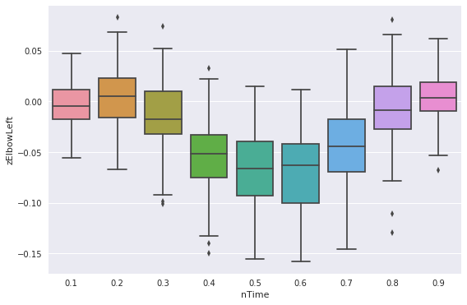
Boxplot oefening 1
Oefening 1, geïnterpoleerde data van 60 personen
Links: Y-as, Rechts: Z-as

Slide 8
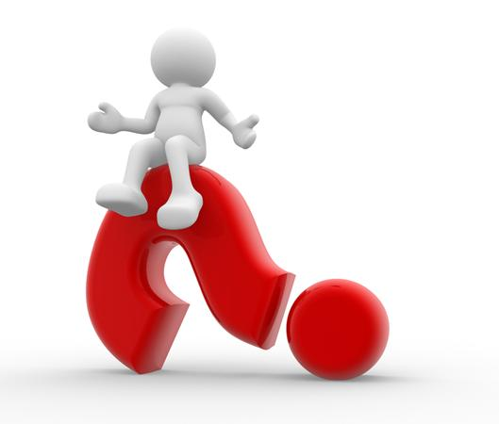
Vragen

